Slide 1
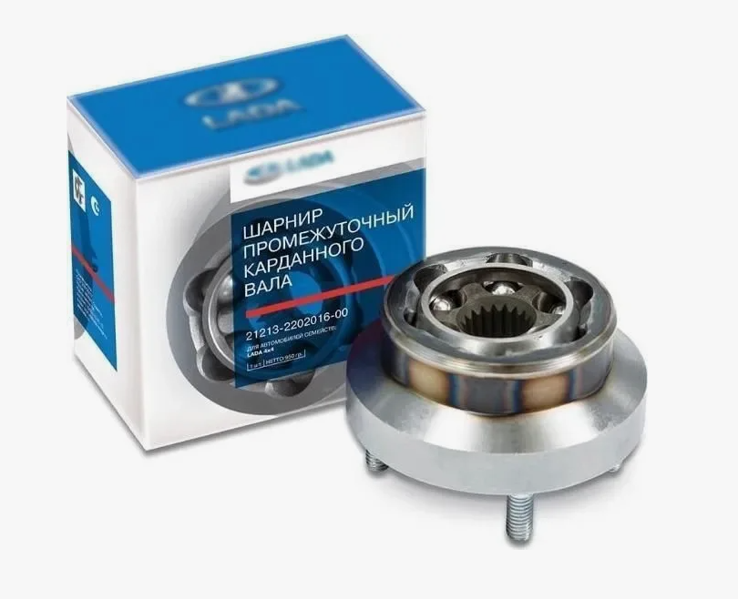
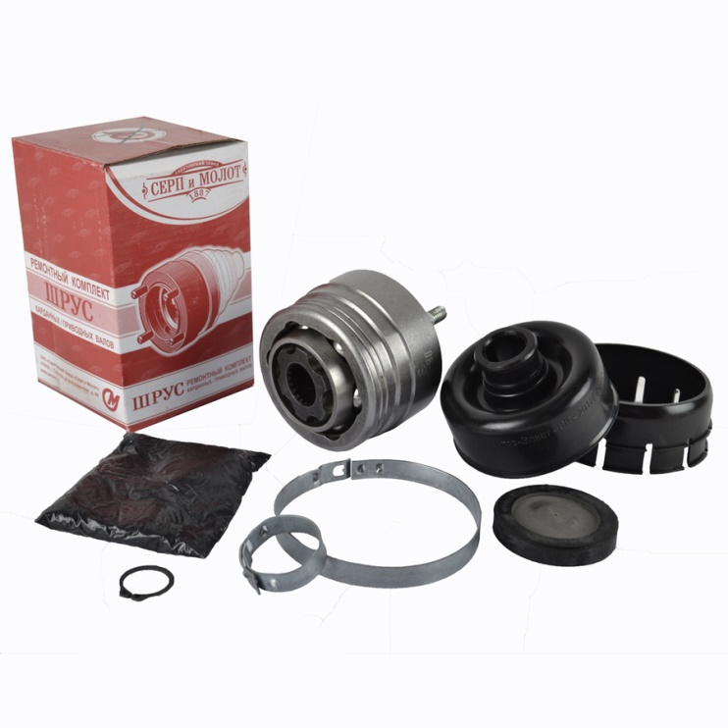
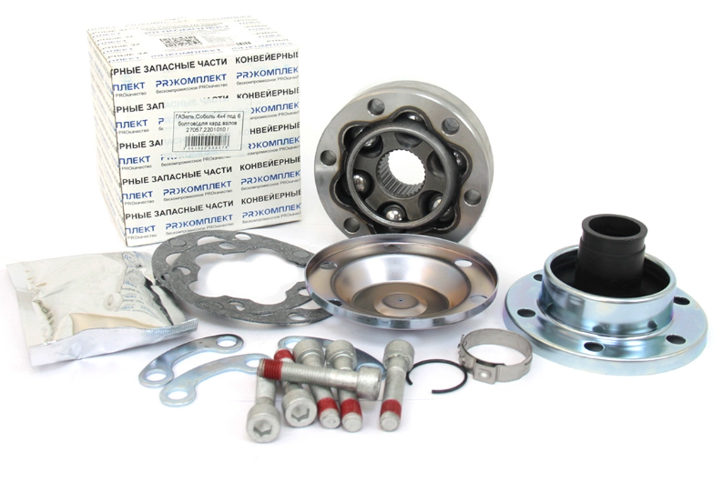
Анализ альтернативных ШРУСов для ТЕРМИТ
(ШРУСы карданных валов)
Шарнир промежуточного вала
ВАЗ 2123
Диаметр шариков: ?? мм
Масса ШРУС: 1150 грамм
Габаритный диаметр: 90мм
Масса машины: 1300 кг
Грузоподъемность: 450 кг
Полная масса машины: 1750 кг
Шарнир карданного вала
ВАЗ 2123
Диаметр шариков: ?? мм
Масса ШРУС: 1530 грамм
Масса машины: 1300 кг
Грузоподъемность: 450 кг
Полная масса машины: 1750 кг
Шарнир карданного вала
ГАЗ Соболь 4х4
Диаметр шариков: ?? мм
Масса ШРУС: 1700 грамм
Масса машины: 2090 кг
Грузоподъемность: 910 кг
Полная масса машины: 3000 кг

Slide 2
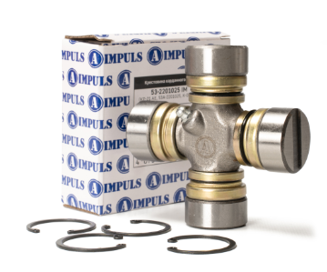
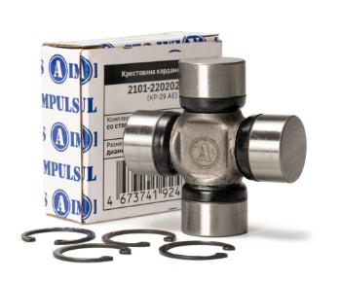
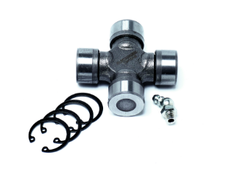
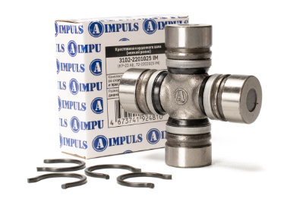
Анализ альтернативных крестовин для ТЕРМИТ
Крестовина заднего
карданного вала
ВАЗ 2101-2107
Масса крестовины: 290 грамм
Масса машины: 1060 кг
Грузоподъемность: 400 кг
Полная масса машины: 1460 кг
Крестовина заднего
карданного вала
ВАЗ 2123
Масса крестовины: 450 грамм
Масса машины: 1300 кг
Грузоподъемность: 450 кг
Полная масса машины: 1750 кг
Крестовина заднего
карданного вала
УАЗ Патриот
Масса крестовины: 500 грамм
Масса машины: 2125 кг
Грузоподъемность: 525 кг
Полная масса машины: 2650 кг
Крестовина заднего
карданного вала
ГАЗ Соболь 4х4
Масса крестовины: 700 грамм
Масса машины: 2090 кг
Грузоподъемность: 910 кг
Полная масса машины: 3000 кг

Slide 3
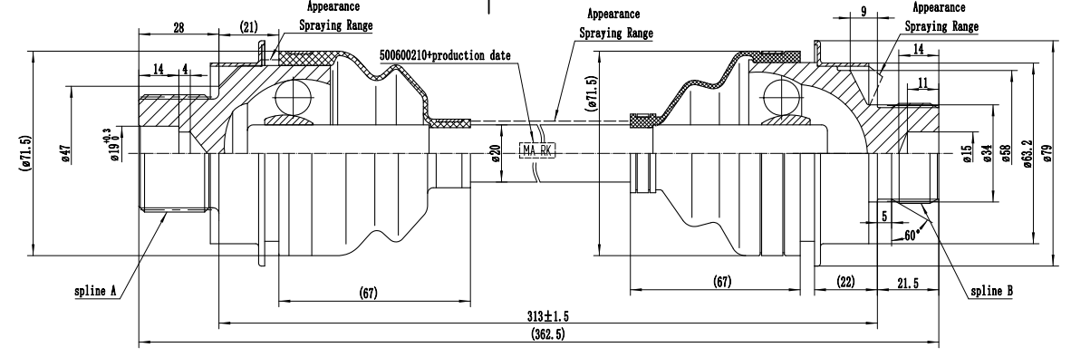
Карданный вал ТЕРМИТ

Slide 4
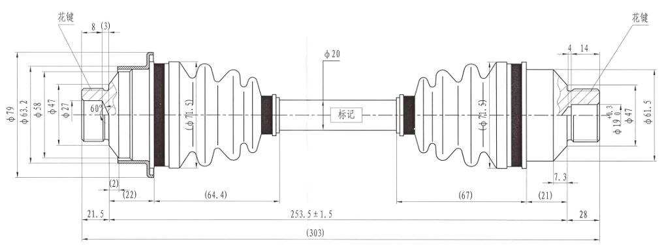
Карданный вал РМ650-2

Slide 5
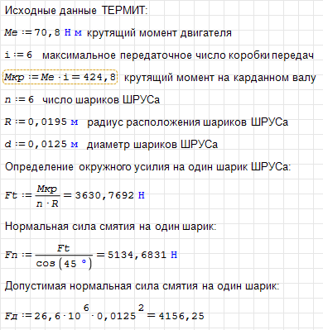
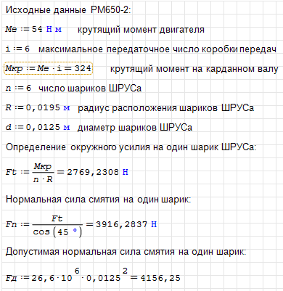
Расчет нагрузок серийных ШРУСов РМ
По результатам расчета по двигателю, для снегоболотохода ТЕРМИТ нормальная сила смятия на один шарик ШРУСа
превышена в 1,25 раза.
По результатам расчета по двигателю, для снегоболотохода РМ650-2 нормальная сила смятия на один шарик ШРУСа
не превышает допустимых значений.

Slide 6
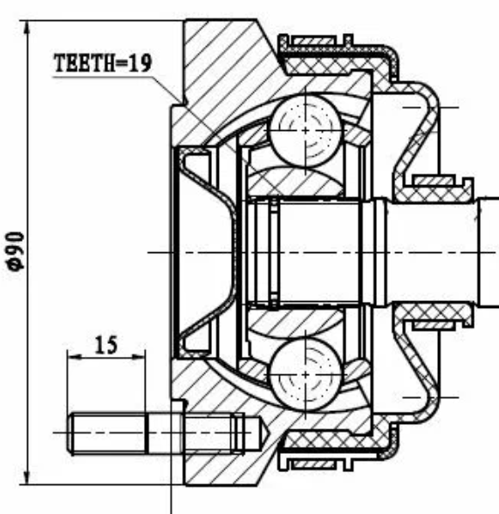
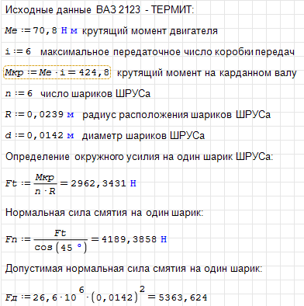
Расчет нагрузки шарнира промежуточного вала ВАЗ 2123 с условиями ТЕРМИТ
По результатам расчета по двигателю, для снегоболотохода ТЕРМИТ установка
шарнира промежуточного карданного вала ВАЗ 2123
обеспечивает коэффициент запаса 1,28.

Slide 7
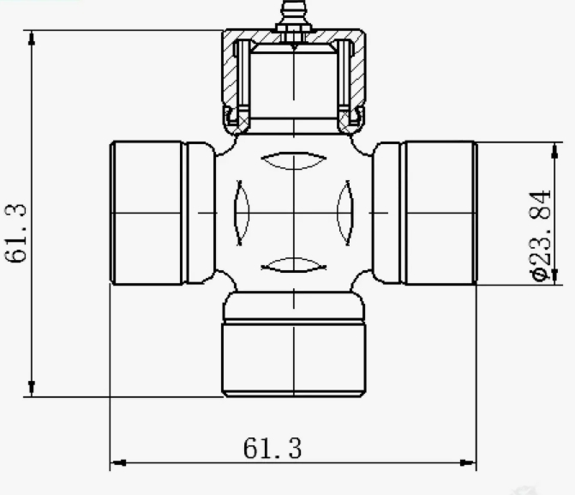
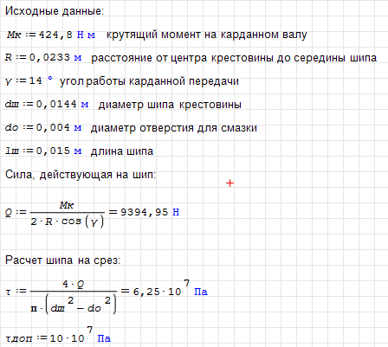
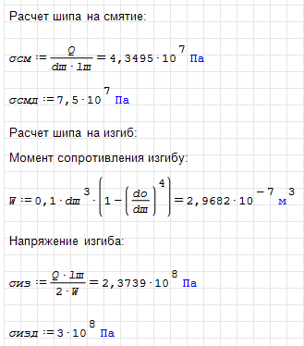
Расчет нагрузки крестовины заднего карданного вала ВАЗ 2101-2107 с условиями ТЕРМИТ
По результатам расчета по двигателю крестовина карданного вала ВАЗ 2107
удовлетворяет прочностным требованиям ТЕРМИТ.

Slide 8


Потенциальные изготовители приводов в сборе, с крестовинами и ШРУСами
410056, г. Саратов, ул. Астраханская, д.88 +7 (8452) 47-13-90
ООО «Завод Рускардан» Россия, г. Нижний Новгород +7 (831) 280-49-47

Slide 9
Список литературы
Некрасов В. И. Карданная передача : учебное пособие / В. И. Некрасов, Г. Н. Шпитко. — Курган ; Сургут : Изд-во Курганского гос. ун-та, 2013. — 135 с.
Кузьмин Ю. А. Конструирование и расчет автомобиля. Расчет карданных передач : методические указания по выполнению курсовой работы для студентов специальности 19020165 «Автомобиле- и тракторостроение» / Ю. А. Кузьмин. — Ульяновск : Ульяновский государственный технический университет, 2008. — 29 с.
Гусаков Н. В. Конструкция автомобиля. Шасси : учебник для студентов высших учебных заведений, обучающихся по направлению «Наземные транспортные системы» и специальности «Автомобиле- и тракторостроение» / Н. В. Гусаков, И. Н. Зверев, А. Л. Карунин [и др.] ; под общей редакцией А. Л. Карунина. — Москва : Московский государственный технический университет «МАМИ», 2000. — 528 с.

